Slide 1

学生：
指导教师：

Slide 2

01
研究背景
目录
02
实验内容
03
目前结果
CONTENTS
04 未来计划

Slide 3


PART 01
研究背景
Research background

Slide 4
PART 01

Slide 5
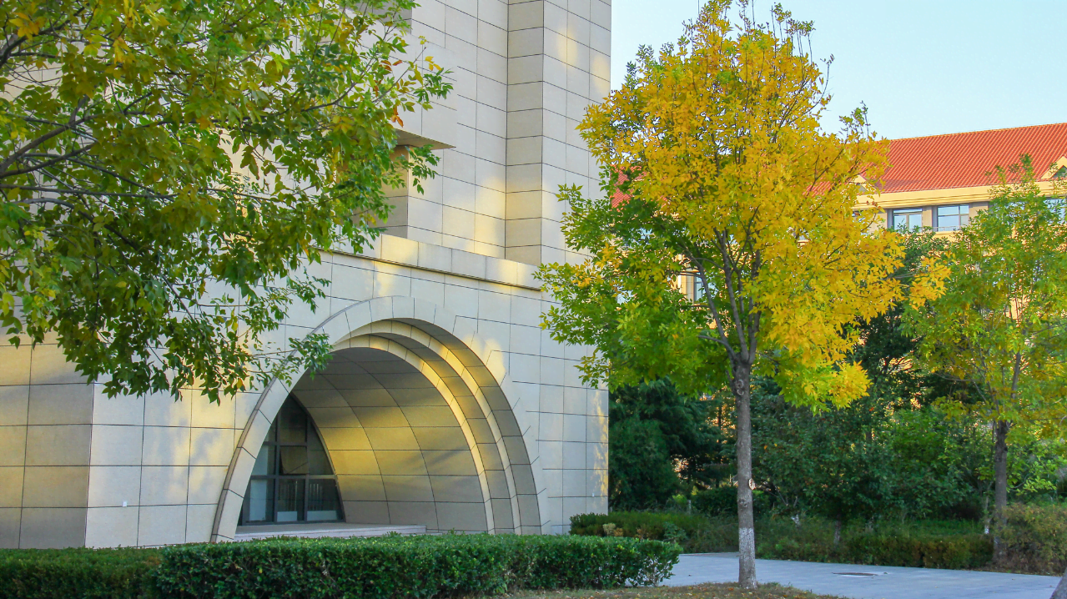
实验内容
PART 02
Experimental content

Slide 6
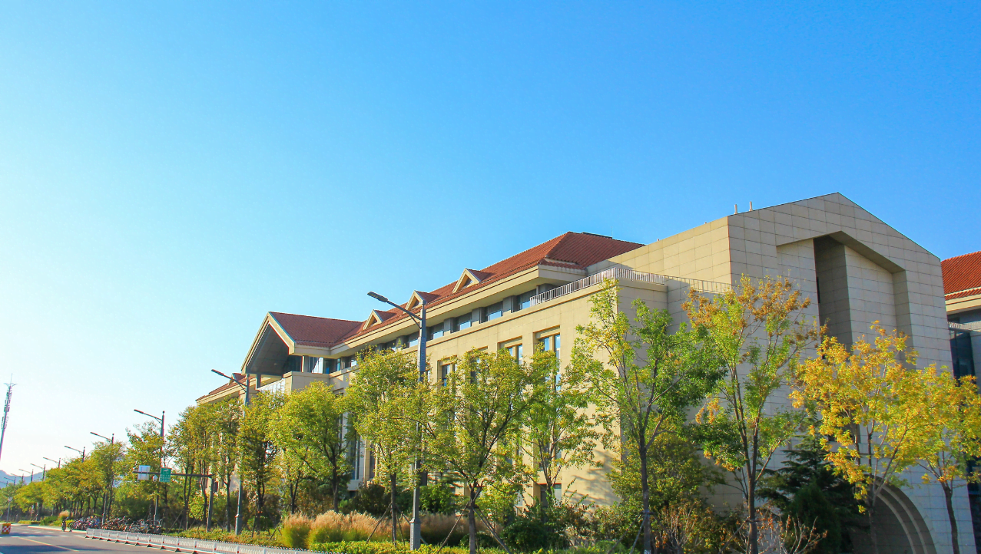
PART 03
目前结果
Current results

Slide 7
未来计划
PART 04
Future plans

Slide 8

敬请批评指正
THANKS TO THE CAREFUL GUIDANCE

